Slide 1



MIEIC
AEDA
Turma5_G6:
Rui Pinto : up201806441;
Tiago Gomes: up201806658;
Válter Castro: up201706546.

Slide 2
Índice
National_Team
Estrutura do Projeto
UML
Estrutura de Ficheiros
Tratamento de exceções
Funcionalidades implementadas
Destaque de Funcionalidade
Exemplos de execução
Dificuldades
Exemplos de Execução

Slide 3
National_Team
Este projeto, tem como objetivo, a criação de um modelo de gestão no setor desportivo com relação à seleção nacional.
Uma seleção nacional, tem como âmago da sua existência a vontade de demonstrar o patriotismo , e de promover uma união através do desporto. O seu funcionamento, reside numa hierarquia complexa, desde o pessoal encarregue do tratamento e distribuição dos equipamentos individuais, passando pelos funcionários responsáveis pelo funcionamento da estrutura, seguido dos atletas de nacionalidade referente ao país de origem e finalizando com os órgãos máximos, responsáveis pela gestão da mesma.
Como exemplo atual, temos a seleção nacional de futebol, que representa um desporto nuclear no desenvolvimento da história, mais recente, da humanidade , e que tem não só como objetivo demonstrar a sua habilidade ao mais alto nível, mas também aprazer os seus adeptos a nível mundial.
Notes:
Este projeto foi desenvolvido no âmbito da disciplina de Algoritmos e Estruturas de Dados (AEDA), com a vista na implementação de um sistema que simulasse a gestão de uma Seleção Nacional de Futebol.
Como é normal numa estrutura desta envergadura, temos essencialmente três tipos de pessoas: os jogadores que representam a seleção nas competições internacionais, os membros da equipa técnica e, por fim, os trabalhadores da classe mais baixa, que podem ir desde o jardineiro até à senhora da limpeza.
Tendo em vista sempre um alto nível de competição e desempenho pessoal, este sistema permite visualizar de forma minuciosa as estatísticas de cada jogador numa determinada convocatória, num determinado jogo, etc. Desta forma, conseguimos ter sempre uma noção geral não só de como está a ser a performance de cada jogador, mas também da equipa como um todo.
É neste aspeto que a nossa implementação pretende incidir. Estamos perante uma área onde todo o detalhe, ainda que ínfimo, é importante e pode fazer a diferença. Deste modo, apresentamos a National Team.

Slide 4
Estrutura do Projeto
Após uma decisão estruturada e unânime, foram implementadas as seguintes classes:
Call
Date
  WrongDateFormat
Game
GameStats
IndividualStatistics
InfCall
NationalTeam
Staff
  SoccerPlayer
  TechnicalTeam
  OtherWorker
NoObjectFound
WrongStatistic
Notes:
No que diz respeito ao utilizador, o mesmo não consegue aperceber-se desta forma de estruturação, uma vez que a única ligação que mantém com o programa é o menu.
O projeto baseia-se numa classe principal denominada NationalTeam. A mesma é o cerne de toda a estrutura pois contém toda a informação relativa a tudo. Por exemplo, contém vetores para os Soccer Players, Other Workers, TechnicalTeam, convocatórias (Call), etc. Dentro de cada convocatória temos informações relativas à data chegada e saída de cada jogador. Esta situação é fácil de explicar pegando, por exemplo no caso da seleção Portuguesa.
Imaginemos que irá haver um estágio na Polónia, onde Portugal irá disputar alguns jogos amigáveis. A data de chegada ao país é dia 11 de fevereiro de 2020 e a data de saída é dia 20 de fevereiro de 2020. Como é frequente, a esmagadora maioria dos jogadores optará por seguir rigidamente estas datas.
No entanto, pensemos no caso do Cristiano Ronaldo. Pela altura da escrita deste relatório, já se encontra com 34 anos. Tal como todos sabemos um dia a alegria que ele nos dá irá acabar, portanto resta-nos tentar maximizar o desempenho dele. Desta forma, com a permissão da Seleção, o Cristiano chegará à Polónia apenas no dia 13 de fevereiro. É para isso mesmo que nós temos uma classe InfCall que regista todas essas datas de chegada e saída de cada jogador, aproximando-se assim do que de facto é praticado na realidade. Seguidamente, ainda dentro de cada convocatória, temos os vários jogadores pertencentes à mesma, bem como os jogos que irão decorrer entre as datas definidas na convocatória. Dentro de cada jogo, temos as estatísticas gerais da equipa principal, bem como da equipa adversária e também as estatísticas individuais de cada jogador. No ato da criação de uma Call, é verificada se a soma das estatísticas individuais de cada jogador, corresponde de facto às estatísticas globais da equipa principal. Quer isto dizer por exemplo que a soma dos remates efetuados pelo jogador A, B, etc… Terá de ser igual aos remates efetuados pela equipa, no total.
Para além disso, implementamos várias opções no menu que permitem a visualização quer de estatísticas individuais, quer da equipa, numa determinada Call ou Game. Temos também a opção de cálculo de custos para: Soccer Player, equipa e a National Team como um todo, num dado mês, ou desde sempre. Este cálculo de custos é baseado no atributo daysActive, presente na classe SoccerPlayer e também no seu preço de mercado (marketPrice). Considera-se os dias ativos de um jogador como os dias em que já esteve ao serviço da seleção numa convocatória. Ou seja, a cada convocatória em que um jogador participa, o atributo daysActive será incrementado o número de dias que dura a convocatória. Para o cálculo dos custos, é feito o processo inverso. Utilizou-se um algoritmo de ordenação que permite pesquisar as convocatórias da mais recente para a mais antiga de modo a que desta forma, como o cálculo do seguro diário é calculado com base no daysActive que o jogador tinha no início da convocatória, se faça a substração do número de dias que dura convocatória para obter o daysActive utilizado para o cálculo da seguro diário.
Em caso de lesão do jogador na convocatória, esse valor triplicará. Foi também utilizado o algoritmo de pesquisa binary search, sobretudo no ato de procura da existência de um dado Soccer Player numa determinada convocatória.
Por fim, relativamente a funcionalidades adicionais, implementamos duas opções que permitem saber quantas vitórias, derrotas e empates a seleção tem, bem como o saber qual foi o top scorer!

Slide 5
Foram aplicados todos os conhecimentos adquiridos e exigidos pela disciplina neste projeto, sendo também o número de classes e respetivos atributos e métodos, resultado de uma ponderação sobre a melhor maneira de tornar o código legível e ao mesmo tempo, completo. Para tal efeito foram usadas todas as funções da biblioteca STL necessárias e também o gerador de documentação Doxygen.
Após escrupular o código, é de verificar a existência de três classes no cerne deste projeto:
NationalTeam, no centro da operação, responsável pela gestão de informação das outras classes, utilizando vetores de apontadores para objetos das diversas classes de modo assegurar a proteção da integridade do seu conteúdo.
Call, responsável pela logística de todos os jogos.
Game, que gere todas as estatísticas individuais e globais, bem como todos os presentes nos diversos jogos ocorridos.

Slide 6
UML

Slide 7
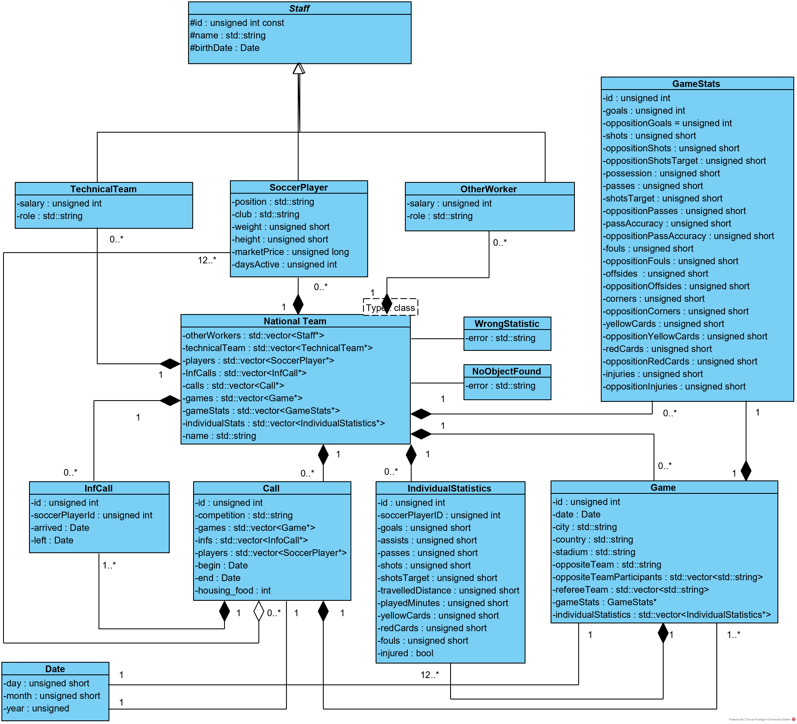

Slide 8
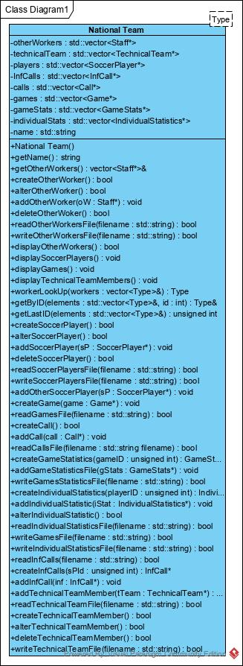

Slide 9
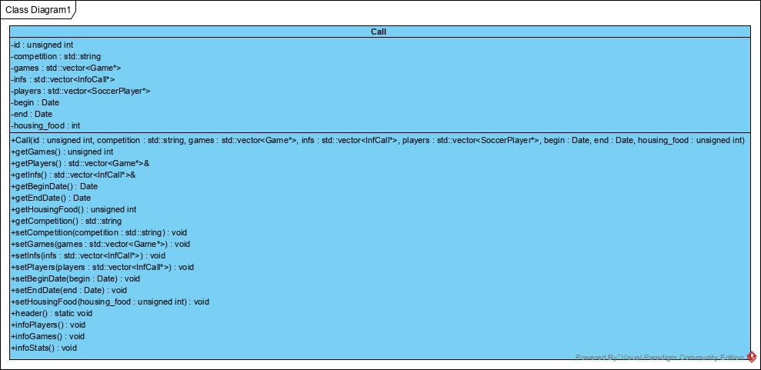

Slide 10
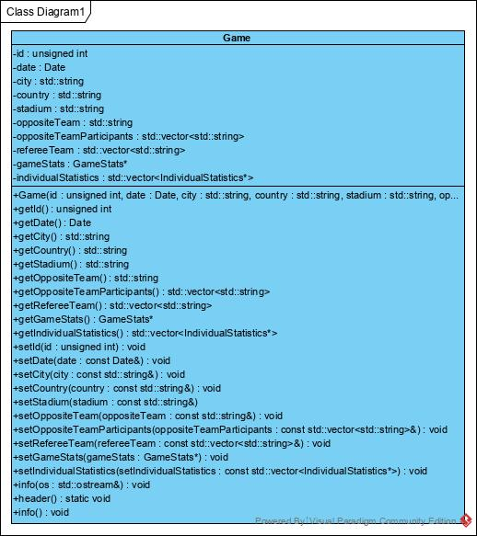

Slide 11
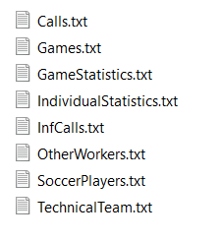
Estrutura de ficheiros

Slide 12
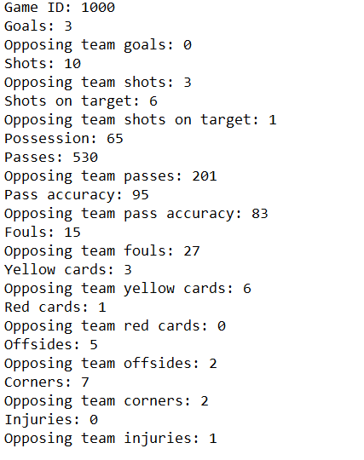
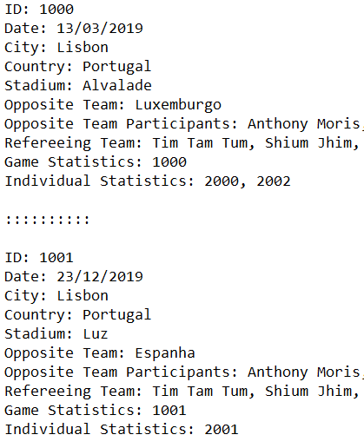
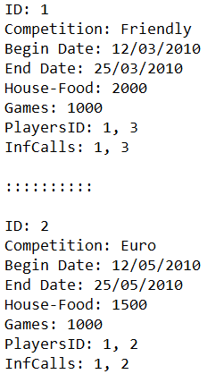
Calls.txt
Games.txt
GameStatistics.txt

Slide 13
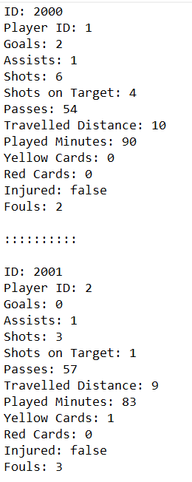
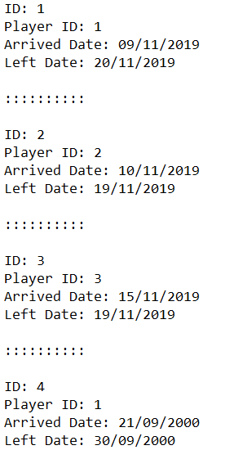
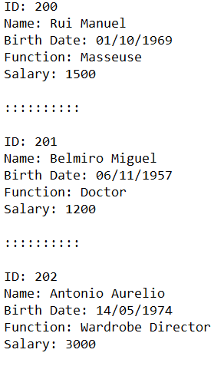
IndividualStatistics.txt
InfCalls.txt
OtherWorkers.txt

Slide 14
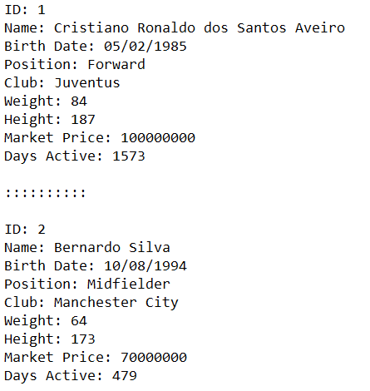
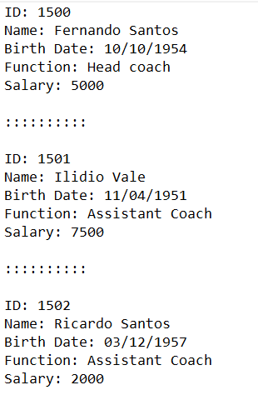
SoccerPlayers.txt
TechnicalTeam.txt

Slide 15
Exceções
Neste projeto foram implementadas as seguintes classes direcionadas para exceções:
WrongDateFormat, que indica o caso de uma data estar mal formatada, quer no que diz respeito ao DD/MM/YYYY quer por exemplo se o utilizador inserir 30 de Fevereiro de 2019.
NoObjectFound, que, tal como indica, é utilizada aquando da procura de um objeto de uma determinada classe que não existe. Esta exceção é fundamental em todos os algoritmos de procura de dados, sobretudo para evitar um acréscimo desnecessário de uso de memória.
WrongStatistic, que compara a “soma” das estatísticas de cada jogador com as globais de um jogo e é indicada no caso de esta comparação ser falsa.

Slide 16
FUNCIONALIDADES IMPLEMENTADAS
Tendo em vista um projeto rigoroso, as diversas funcionalidades sugeridas pelo enunciado foram aplicadas e transportadas para o menu com que o utilizador tem contacto, tendo o mesmo as opções de:
Display : tem como função mostrar os dados de empregados, equipa técnica, jogadores, jogos e convocatórias; (OK)
Manage: realizada o CRUD da informação sobre um membro da National Team ou sobre uma Call; (OK)
Calls em que um jogador participou cingindo o método de pesquisa em: ID, Data de nascimento, nome e salário; (OK)
Jogos em que um jogador participou durante uma Call; (OK)
Estatísticas de uma Call; (OK)
Estatísticas de um jogador/equipa numa Call; (OK)
Custos individuais de um indivíduo, da equipa ou de todo o Staff num dado mês ou totais; (OK)
Vitórias, derrotas e empates da National Team; (OK)
Top Scorer; (OK)
Exit.

Slide 17
DESTAQUE DE FUNCIONALIDADE
A nossa funcionalidade a destacar é o cálculo dos custos. A opção de cálculo de custos, como foi referido, funciona para: um Soccer Player, equipa e a National Team como um todo, num dado mês, ou desde sempre. Este cálculo de custos é baseado no atributo daysActive, presente na classe SoccerPlayer e também no seu valor de mercado (marketPrice). Considera-se os dias ativos de um jogador como os dias em que já esteve ao serviço da seleção numa convocatória. Ou seja, a cada convocatória em que um jogador participa, o atributo daysActive será incrementado do número de dias que dura a convocatória. Para o cálculo dos custos, é feito o processo inverso. Utilizou-se um algoritmo de ordenação que permite pesquisar as convocatórias da mais recente para a mais antiga de modo a que desta forma, como o cálculo do seguro diário é calculado com base no daysActive que o jogador tinha no início da convocatória, se faça a substração do número de dias que dura convocatória para obter o daysActive utilizado para o cálculo da seguro diário. Em caso de lesão do jogador na convocatória, esse valor triplicará. Relativamente aos algoritmos, foi também utilizado o algoritmo de pesquisa binary search, sobretudo no ato de procura da existência de um dado Soccer Player numa determinada convocatória.

Slide 18
Dificuldades
As principais dificuldades encontradas revertem para o facto de termos enfrentado um projeto com uma enorme quantidade de dados onde dificultava ver algum erro minucioso que possa ter acontecido. Apesar do grau de dificuldade não ser extremo, essa foi o nosso principal entrave.

Slide 19
Exemplos de Execução

